Slide 1
经传多赢
短线突击营
经传多赢
短线突击营
.
每周日至周四 19:30-20:15 火爆开讲

Slide 2

单针探底
超跌反弹
主讲老师
罗雪奎
课程日期
2026.10.11
投顾执业编号
A1120616080001
基金从业编号
A20250619001216
中国·广州

Slide 3
PART 01
大 盘

Slide 4
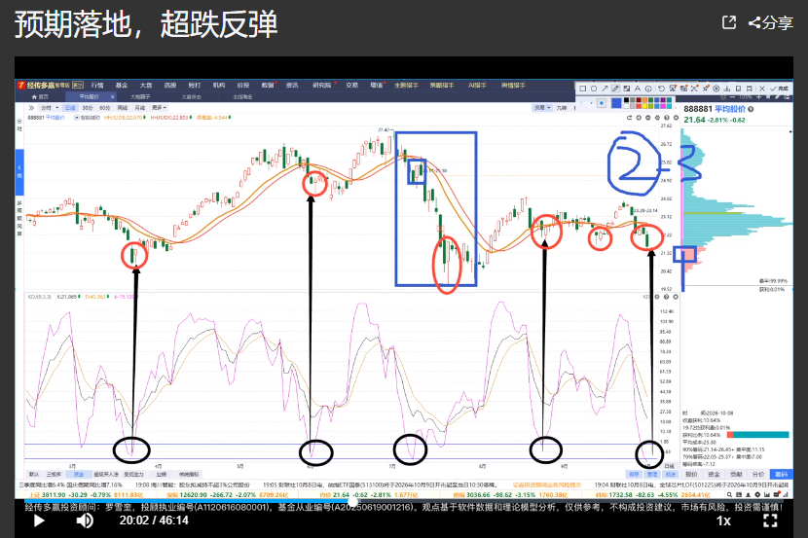
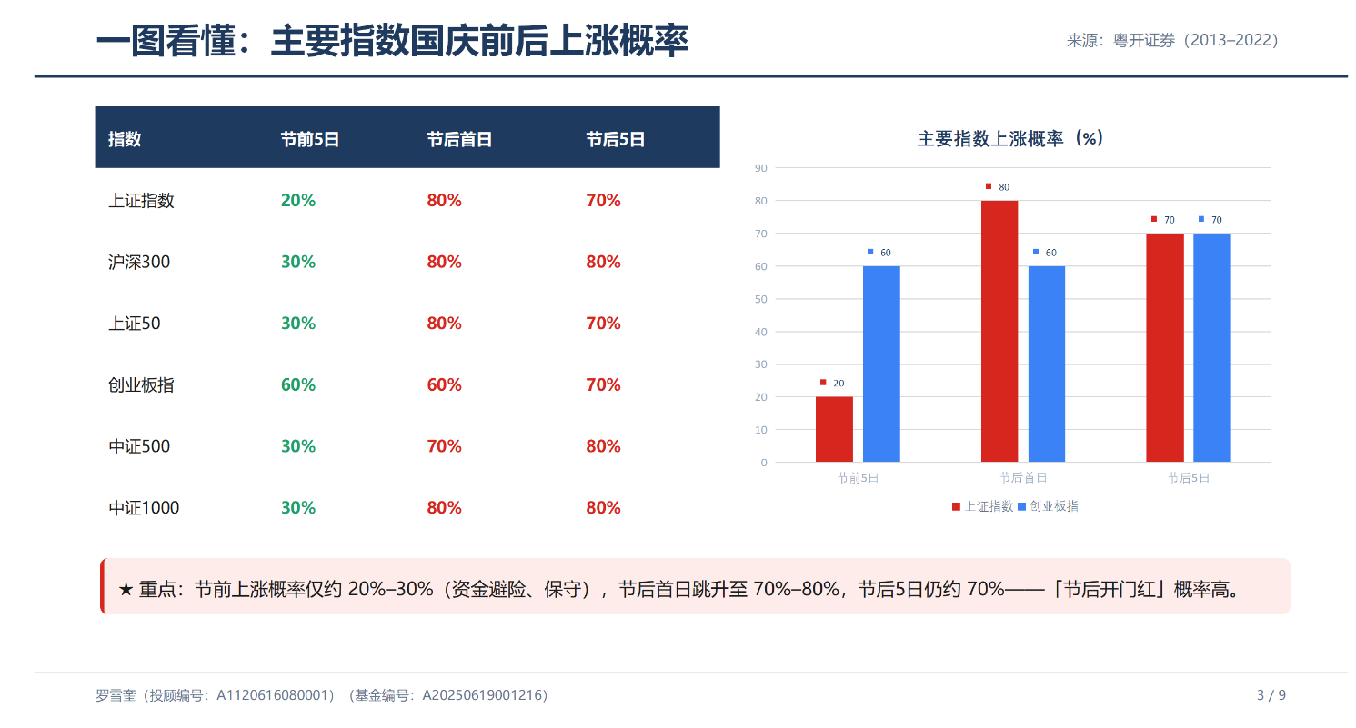
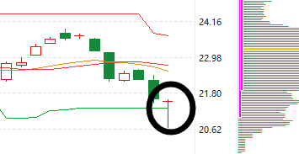
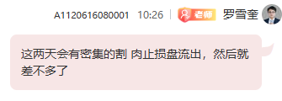
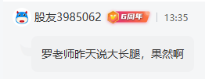
节后看点：先抑后扬

Slide 5
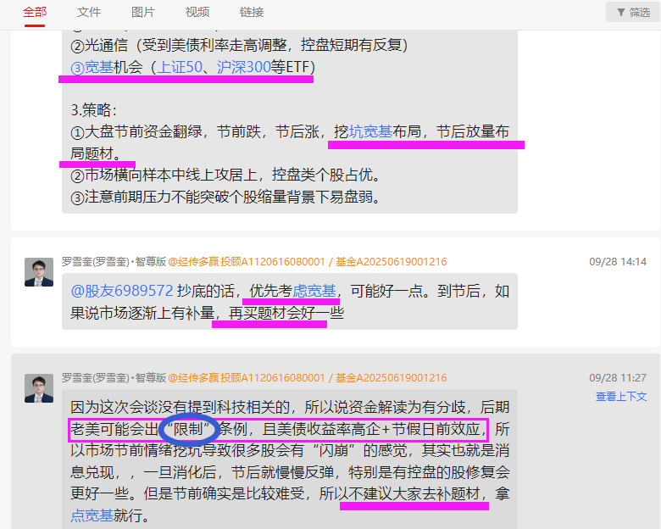
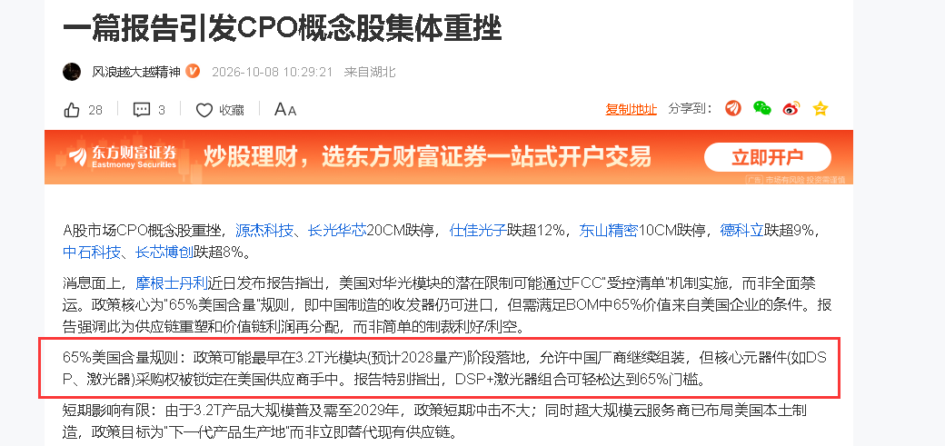
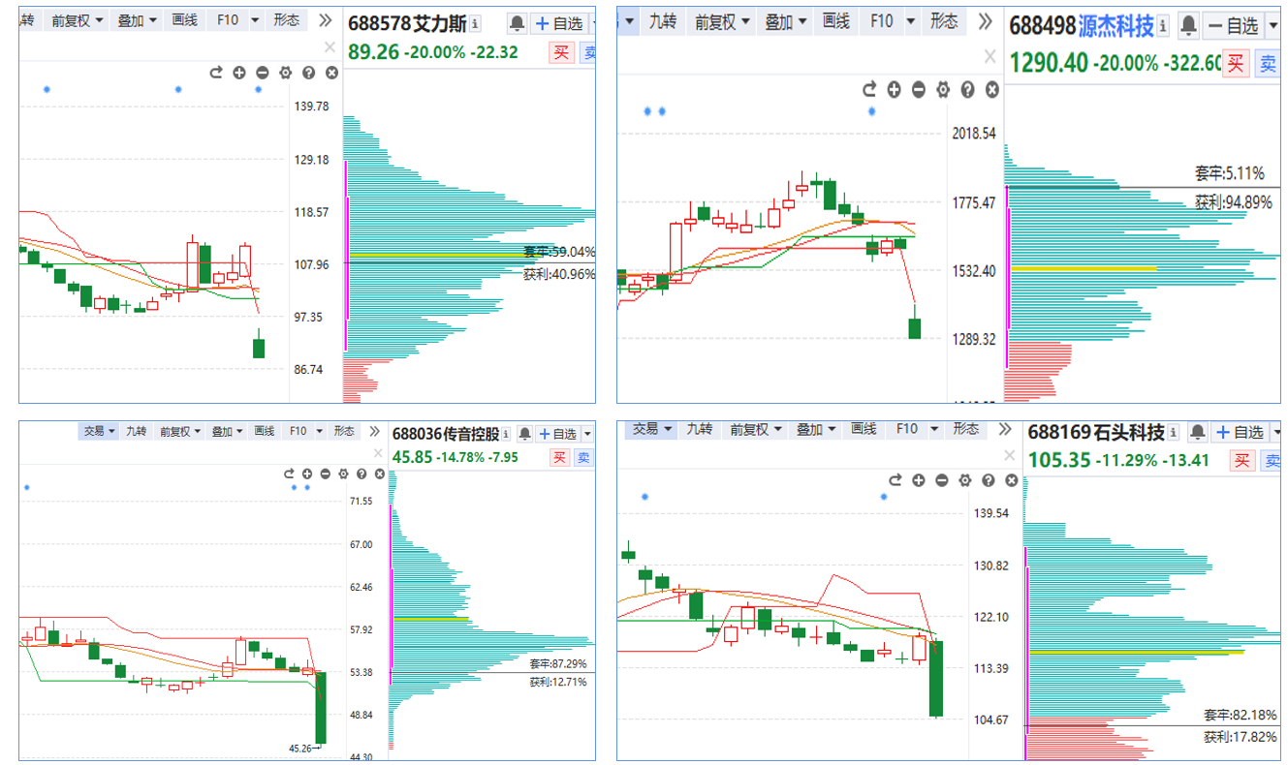
节后：科技利空，题材超跌
来源：东财
历年假期指数挖坑布局（上证50，沪深300）
题材类增量进场修复才快（市场情绪影响大）

Slide 6
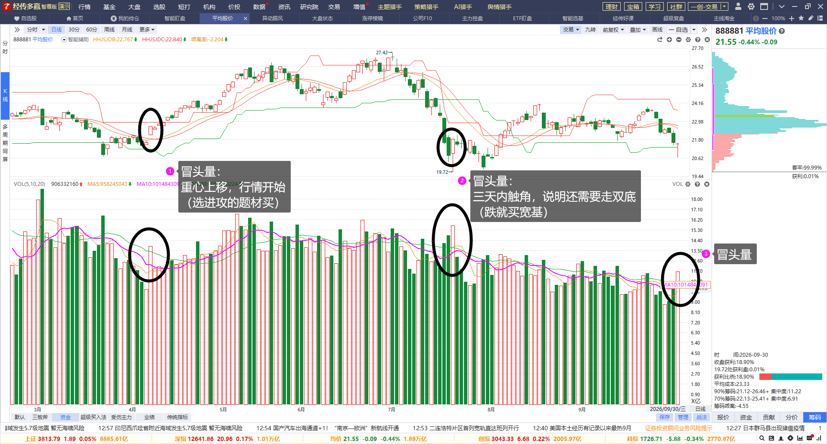
大盘：反弹增量决定策略
总结：
1.下周尝试反弹，考验增量。
2.反弹重心上移，买题材进攻。
3.快速承压回落，买宽基防守。

Slide 7
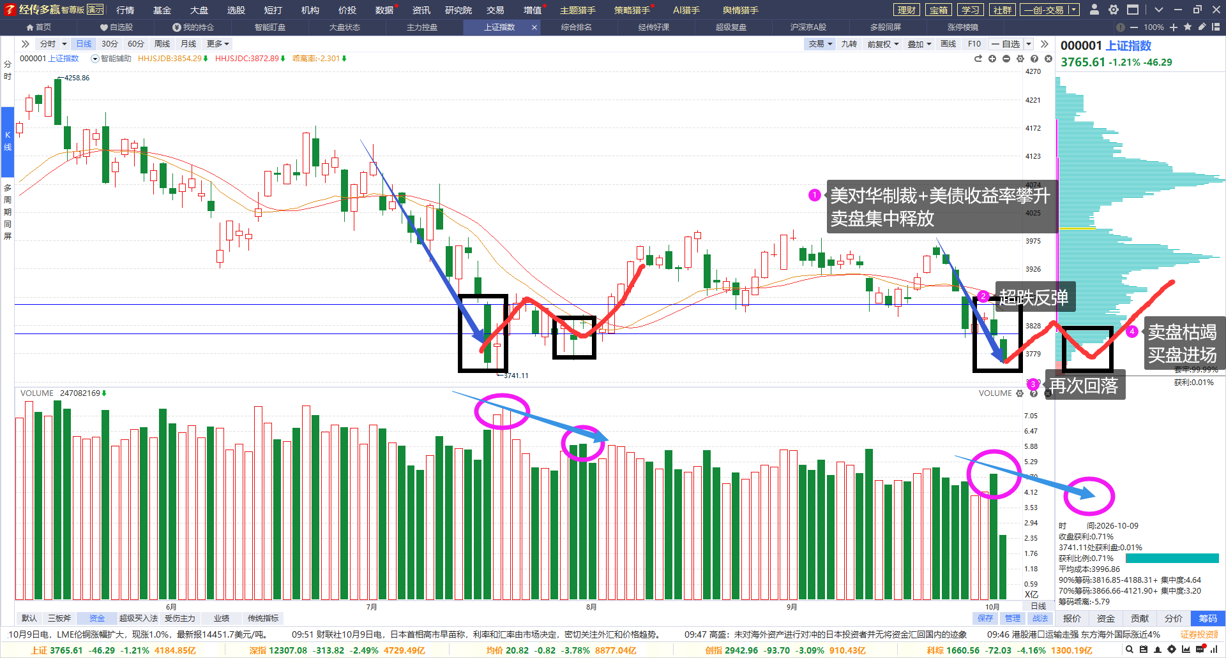
若缩量：双底结构简析

Slide 8
PART 02
未来看点

Slide 9
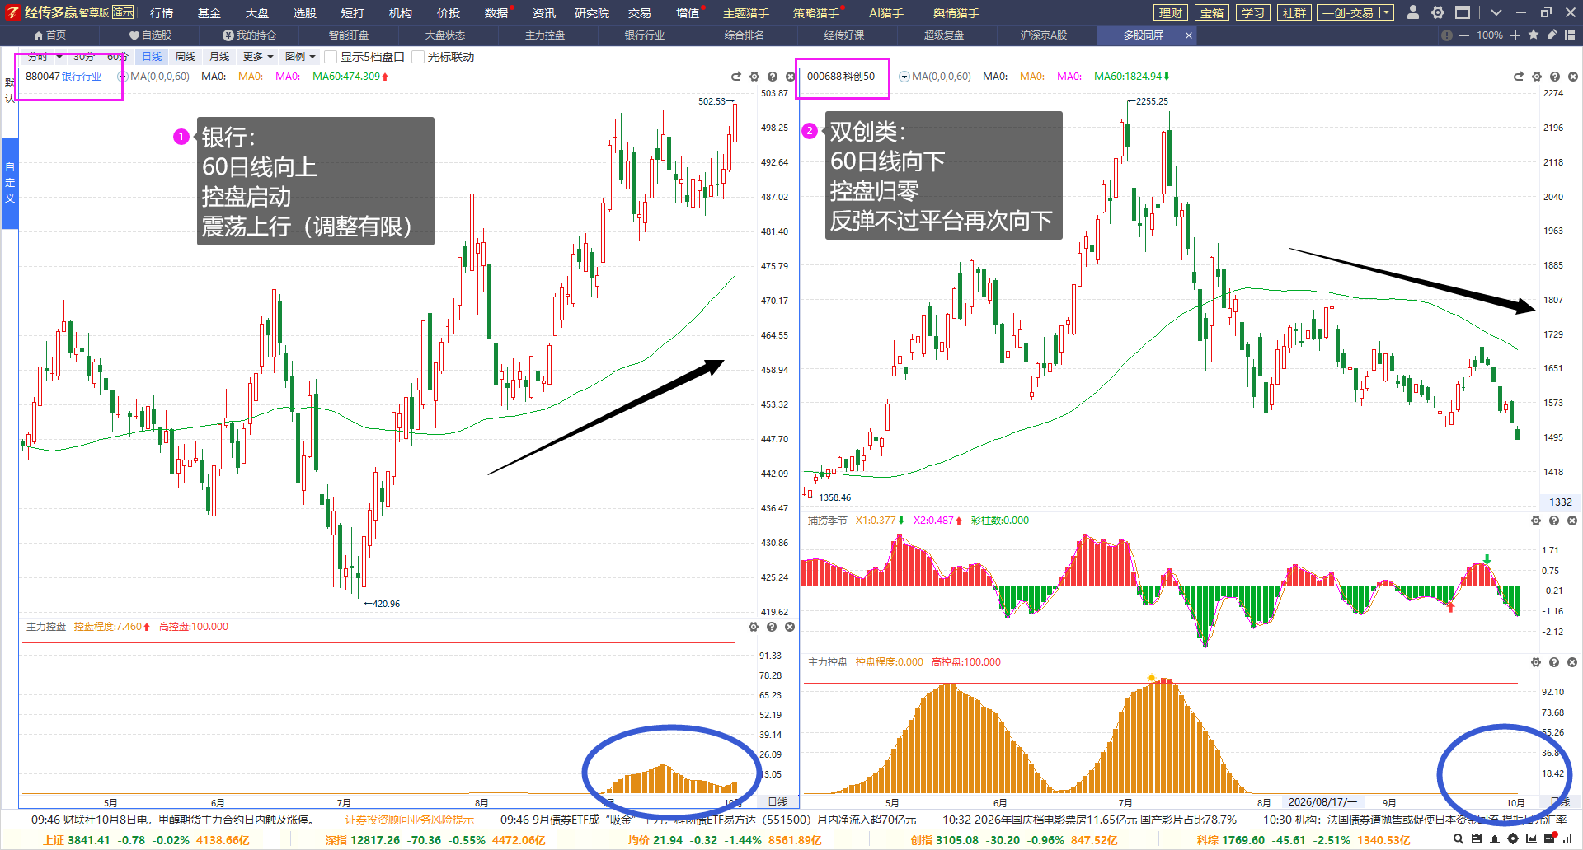
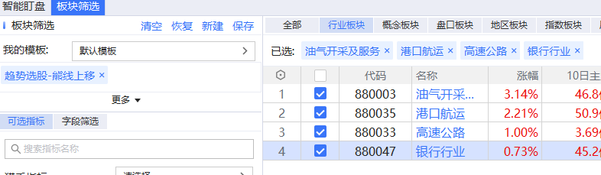
红利（防守）走强

Slide 10
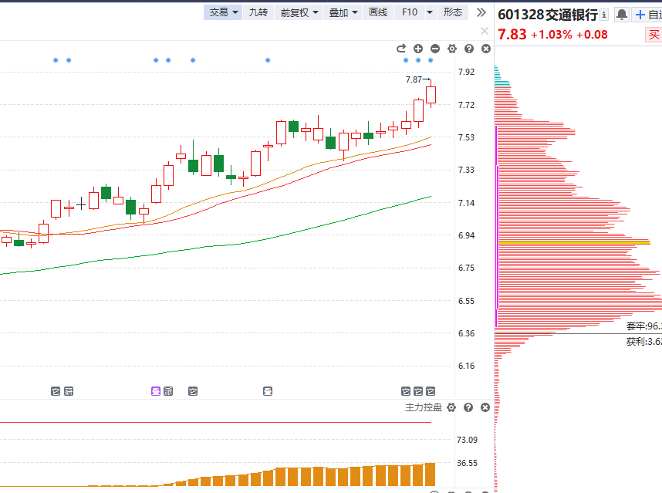
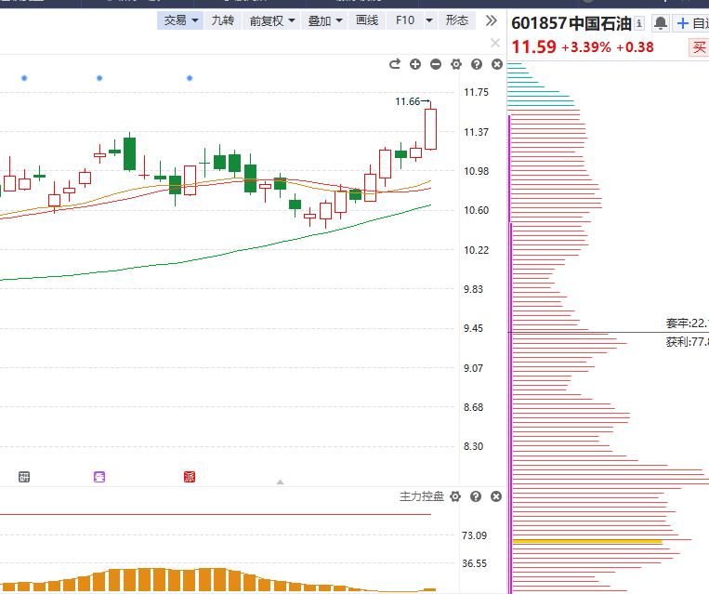
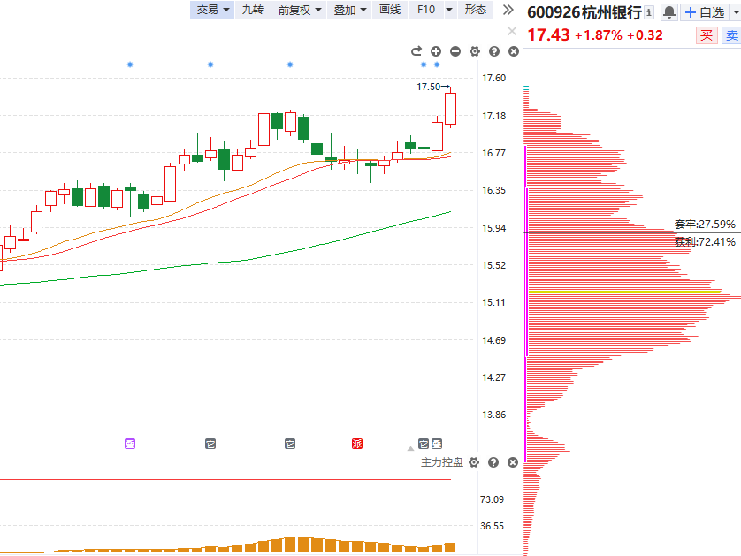
红利（防守）走强

Slide 11
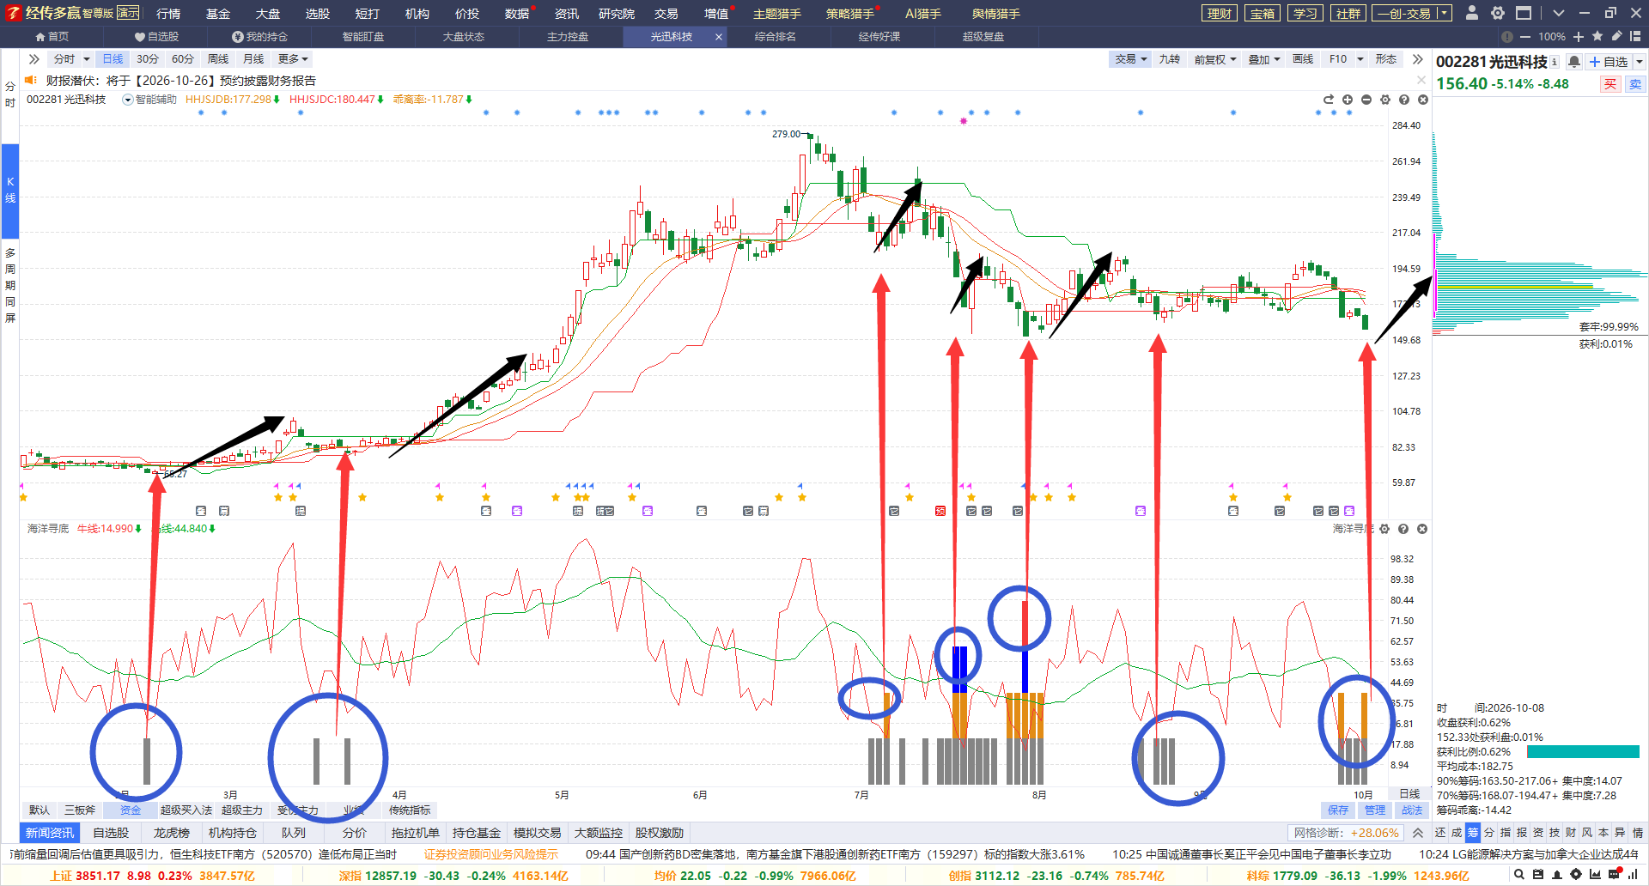
科技（底部信号，超跌反弹）
海洋寻底往往代表短期超跌
存在超跌反弹需求。

Slide 12
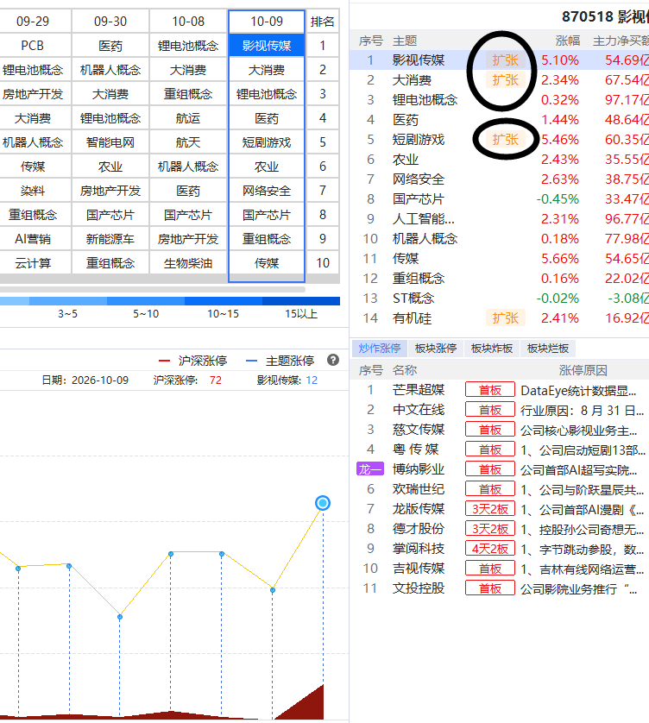
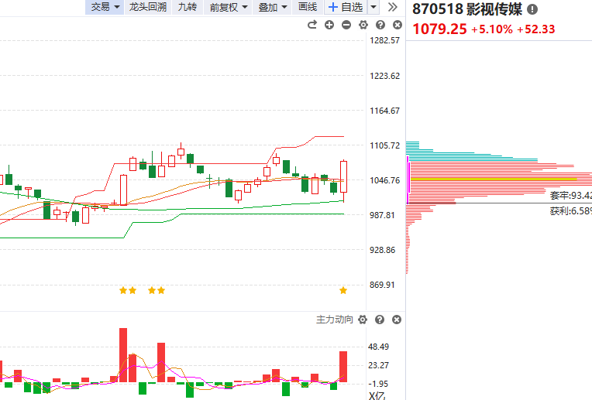
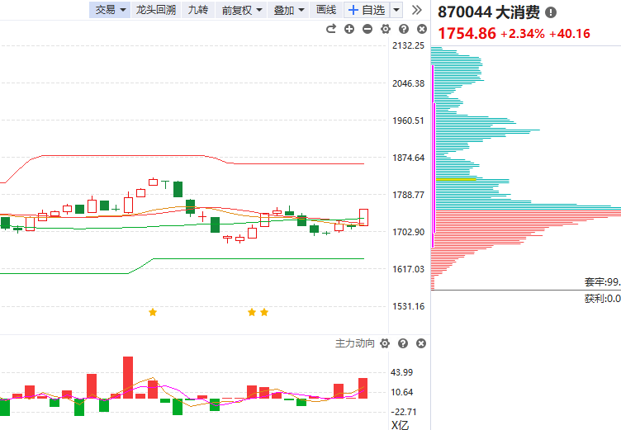
热点：传媒+消费

Slide 13
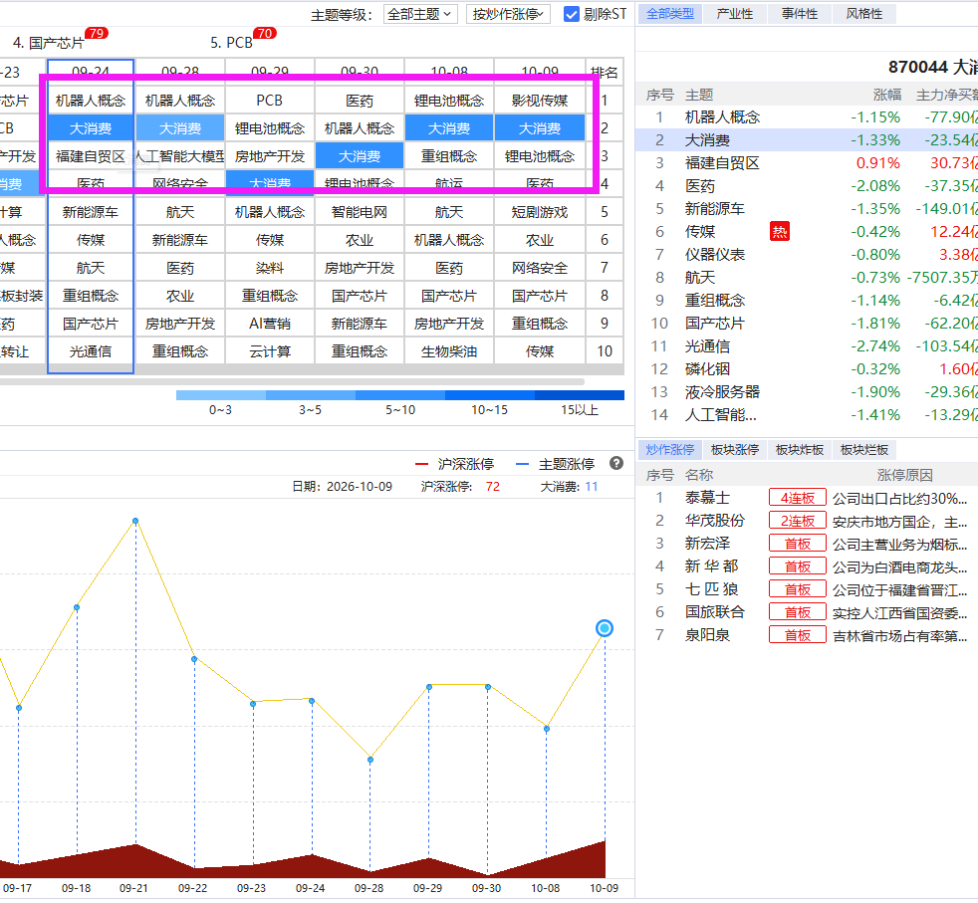
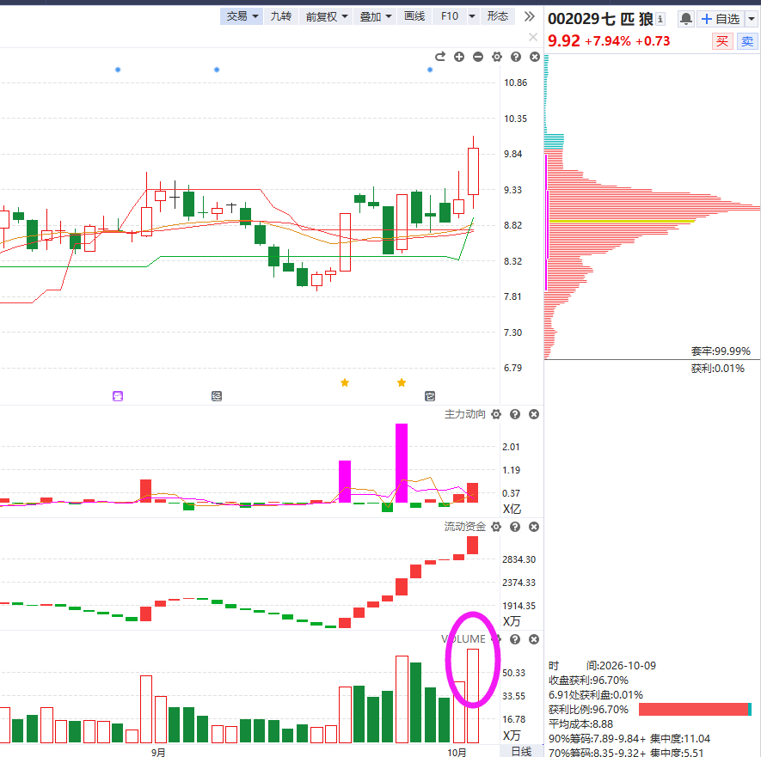
消 费
选择节后放量的活跃方向

Slide 14
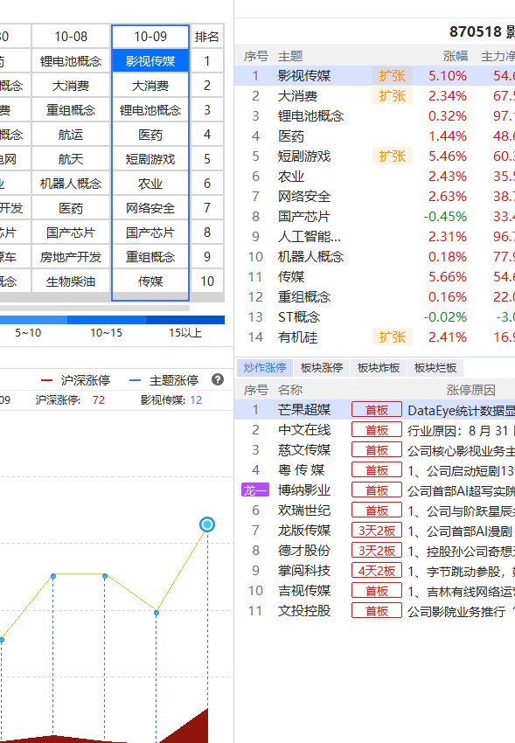
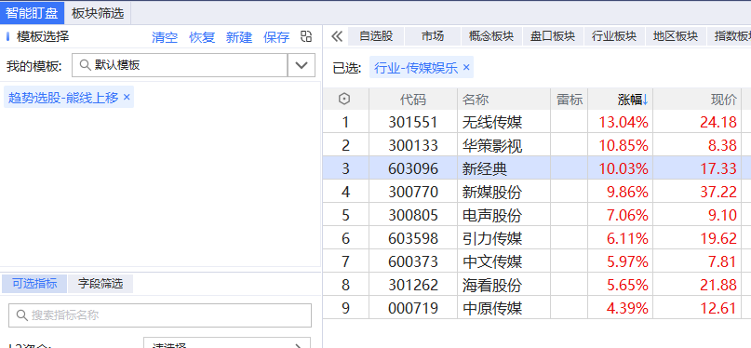
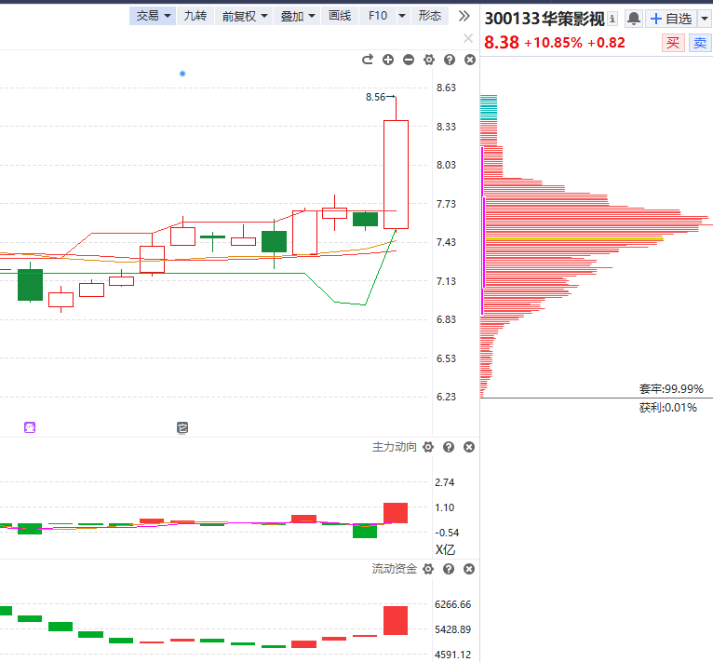
传 媒
选择节后放量的活跃方向

Slide 15
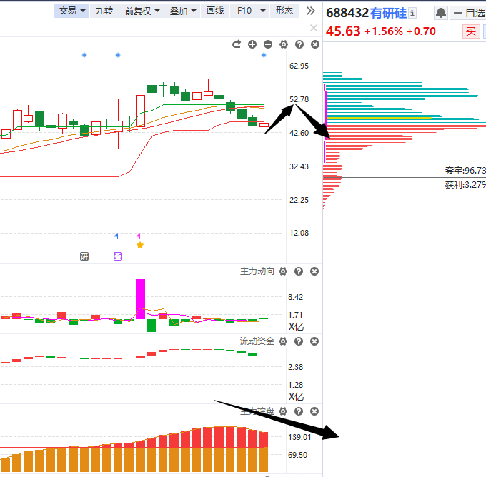
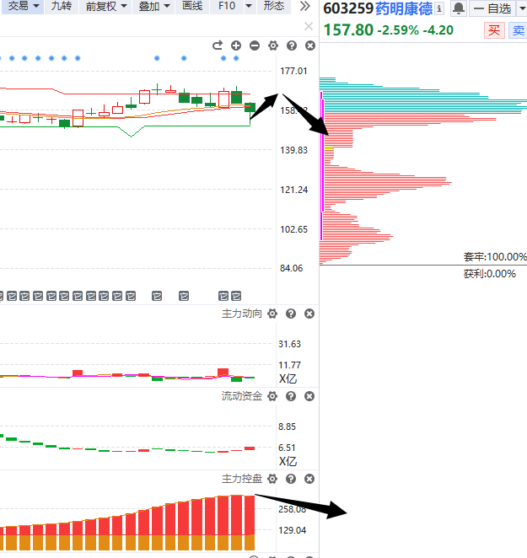
总结：反弹分化
下周市场反弹为主：
1.三天内承压回落（缩量承压，买宽基）
2.反弹持续，题材走强（买热点）
节前短期热点：（医药+科技类），注意趋势资金走弱的收缩仓位。
节后短期热点： （消费+传媒等），市场增量可以考虑做回档
中线趋势热点：红利类（银行，高速等）
手中个股：反弹去弱留强
下周注意科技和医药类
资金趋势走低的反抽

Slide 16

附：个股走强走弱的区别

Slide 17

选股王专属服务群
为了针对性帮助大家深度掌握选股王的功能，我特别为选股王用户创建了【选股王服务群】!
群名：罗雪奎【选股王服务群】
入群条件：成为选股王满6个月且在期即可进群
（每个用户仅可根据自身版本进入1个服务群）
群服务内容：我会常驻群里和大家面对面交流，持续给大家讲对应版本相关的使用和内容，也会给群内朋友们提供日常群服务（注：社群不设立周复盘、不设立专属课）
注意事项
1、本群为产品交流、学习互动平台，希望所有群成员共同维护良好的交流环境；
2、群内杜绝私聊、拉人建群、负能量传递、推荐股票、指导操作等扰乱群秩序的行为，经发现且仍不作调整的成员，群主将采取移出群聊的措施；
3、工作人员发布的所有信息及观点均来源于公开信息及经传软件信号显示，仅供参考，不构成最终投资依据，软件作为辅助参考工具，无法承诺收益，投资者应正视市场风险，自主作出投资决策并自行承担投资风险。投资有风险，入市须谨慎！
扫描二维码即可入群

Slide 18






附：上涨的承压信号
2.量价（捕捞季节）背离
1.上引线、阴包阳
3.周线死叉，日线回档易破位
4.上涨资金翻绿
5.墓碑量信号
6.买单减少，大卖单出现（L2)

Slide 19

十一月行情展望

Slide 20
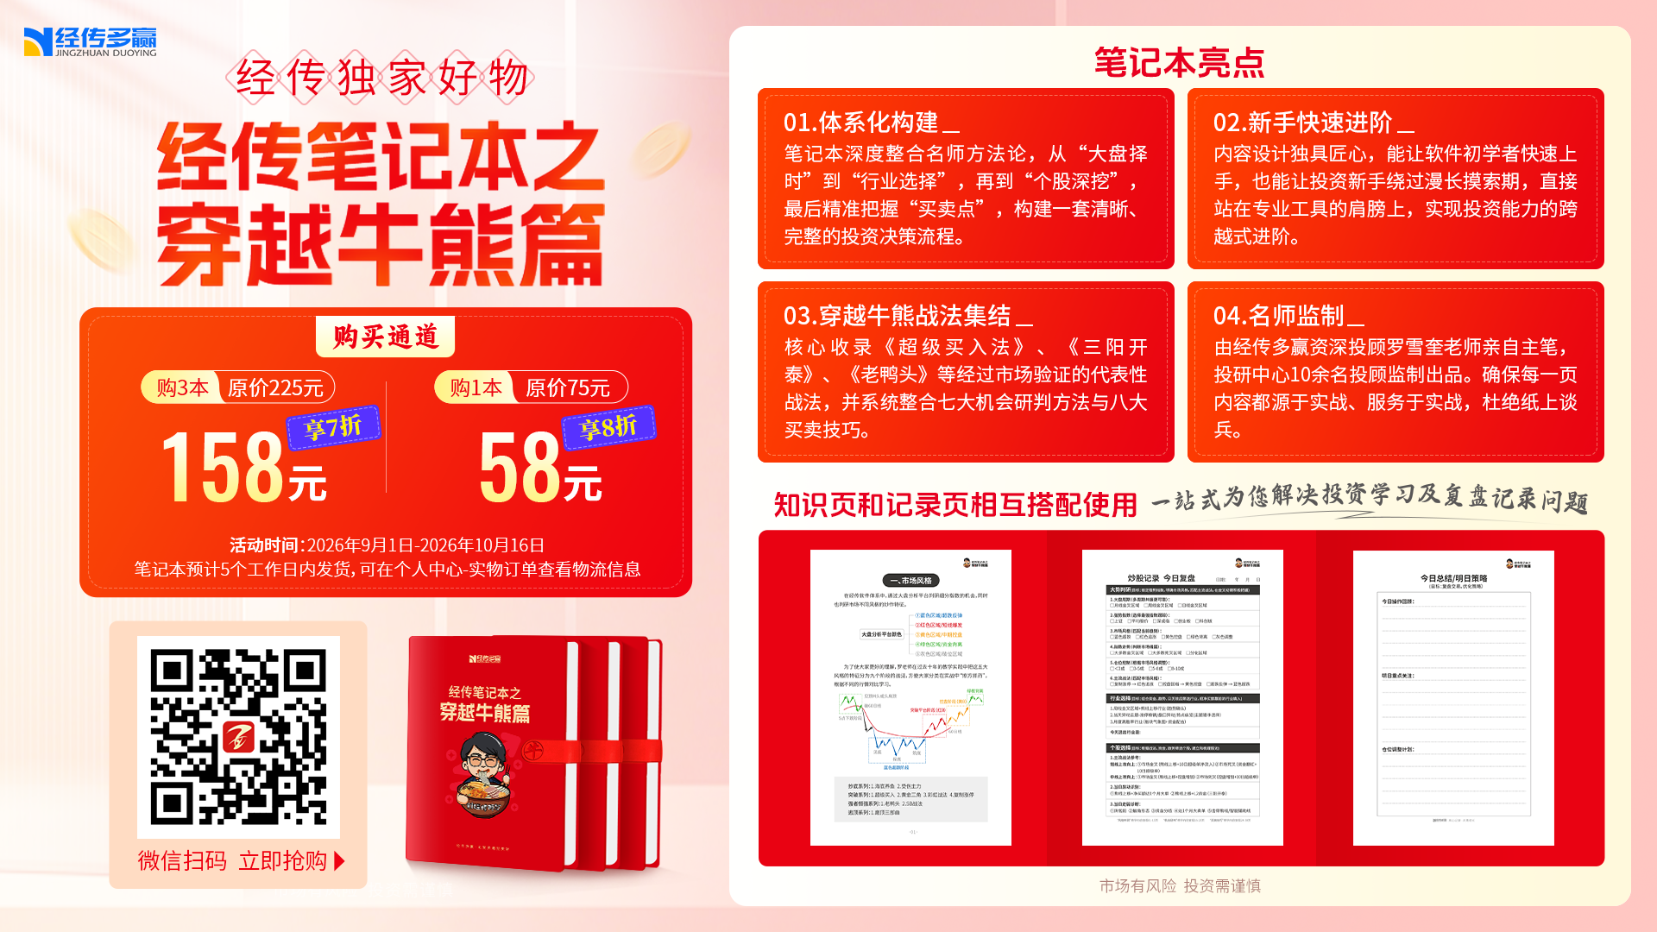

Slide 21
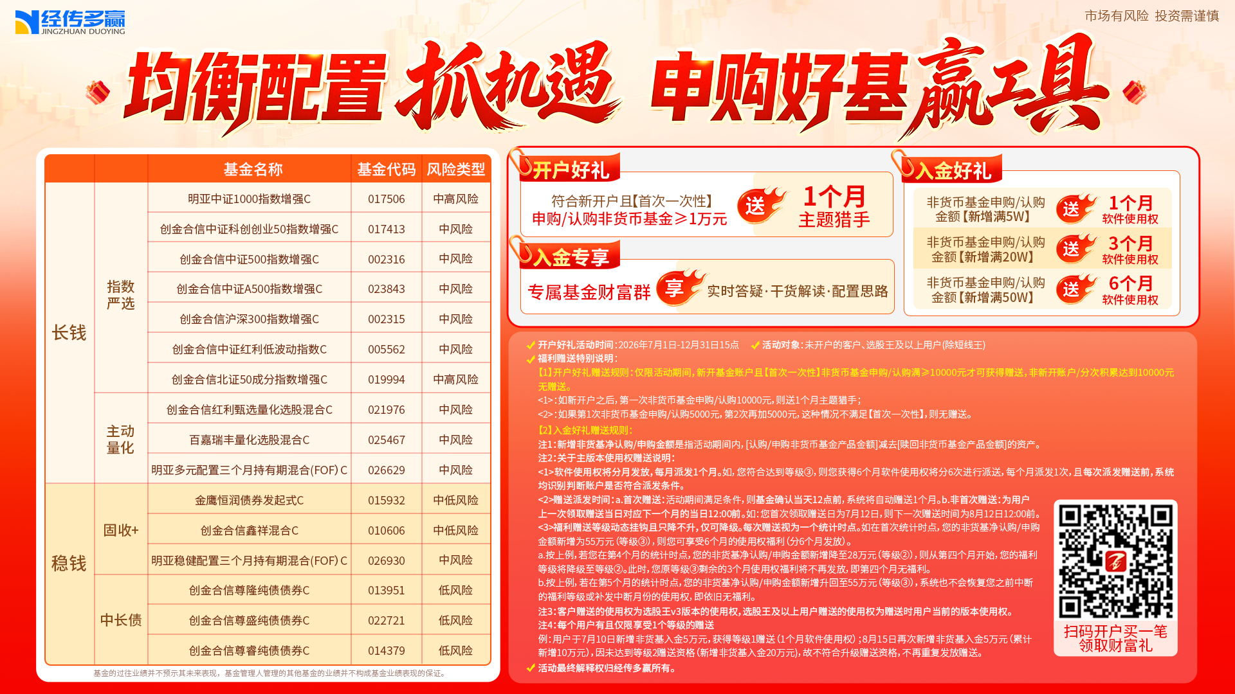

Slide 22


让投资遇见美好
我司所有工作人员均不允许推荐股票、不允许承诺收益、不允许代客理财、不允许合作分成、不允许私下收款，如您发现有任何违规行为，请立即拨打400-9088-988向我们举报！
风险提示：所有信息及观点均来源于公开信息及经传软件信号显示，仅供参考，不构成最终投资依据，软件作为辅助参考工具，无法承诺收益，投资者应正视市场风险，自主作出投资决策并自行承担投资风险。投资有风险，入市须谨慎！

